Slide 1





ระบบเว็บไซต์ และโครงสร้างการทำงาน
Web Architecture & System Overview
โครงสร้างสถาปัตยกรรมและภาพรวมของระบบบริหารจัดการโครงการแบบครบวงจร

Slide 2















ภาพรวมการนำเสนอ 5 Part Overview
Part 1
Part 2
Part 3
Part 4
Part 5
แถบเครื่องมือ
ภาพรวมระบบ
และการตั้งค่า
การจัดการ
พื้นที่ทำงานและ
กำกับดูแล
ส่วนกลาง
และเมนูหลัก
ข้อมูลหลัก
โครงการ
วงจรพัฒนา
โครงการ
และติดตาม
ประวัติระบบ
องค์กร
(Global Header
& Navigation)
(Business & Organization Setup)
(Project Master
Data)
(Project Workspace
& SDLC)
(Governance & Auditability)
Notes:
เพื่อให้เห็นภาพรวมของระบบได้ชัดเจน โครงสร้างของเราจึงถูกแบ่งออกเป็น 5 ส่วนหลักครับ
1 - Part 1 Global Header สำหรับเป็นเมนูหลัก
2 - Part 2 Business Setup สำหรับตั้งค่าองค์กร
3 - Part 3 Master Data สำหรับจัดการข้อมูลหลัก
4 - Part 4 SDLC Workspace สำหรับเป็นพื้นที่ทำงานพัฒนา
5 - Part 5 Governance สำหรับควบคุมและกำกับภาพรวม

Slide 3








Part 1: Global Header & Navigation
แถบเครื่องมือส่วนกลางและเมนูหลัก
การ สลับบริบท
โครงการ
แชท ผู้ช่วย AI
แจ้งเตือน
และเชิญสมาชิก
โปรไฟล์ ปุ่มด่วน
และ Dashboard
AI Assistant Chat
Context Switcher
Notifications & Invites
Profile & Quick Actions

Slide 4










Part 2: Business & Organization Setup
การจัดการองค์กรและสิทธิ์การใช้งาน
Dept & Team
User & Roles
Permissions
Approval Flow
AI Hub
(ข้อมูลองค์กรและ
(จัดการผู้ใช้งาน
(กำหนดสิทธิ์
(ตั้งสายการ
(ศูนย์กลางจัดการ
การ จัดการทีม)
และ บทบาท)
ความปลอดภัย)
อนุมัติ)
โมเดล AI)

Slide 5












Part 3: Project Master Data
ข้อมูลหลักและการจุดประกายเริ่มต้นโครงการ เชื่อมโยงทุกองค์ประกอบ
Customer
Contract
Project
ฐานข้อมูลลูกค้าและผู้ติดต่อ
ศูนย์รวมข้อมูล ผู้ว่าจ้าง
สัญญาและข้อตกลงโครงการ
ผูกเงื่อนไขสู่ การส่งมอบ
สร้างและเริ่มต้นโครงการ
จุดสตาร์ทสู่การทำงาน จริง

Slide 6








































Part 4: Project Workspace & SDLC Execution
พื้นที่ทำงานโครงการและ
ขุมพลัง AI ผู้ช่วยอัจฉริยะ
1. Phase Management
2.
Gantt Chart Timeline
3.
Work Calendar
4. System Requirements
5. System Diagram
6. System Specifications
7. Design Review
8.
Task & Kanban Board
9. System Testing
10. User Manual
11. Delivery
12. Invoicing Payment
13. Maintenance
ผู้ช่วยเขียนเอกสาร
ผู้ช่วยออกแบบระบบ
ผู้ช่วยทดสอบ
อัจฉริยะ
และฐานข้อมูล
และพัฒนา
(Generate Req., Specs, Manuals)
(Natural Language to Diagram, SQL Gen)
(Auto Test Cases, Acceptance Validator)

Slide 7



















Part 5: Governance & Management
การกำกับดูแลและการควบคุมการทำงานเบ็ดเสร็จ
Change
Request (CR)
Approval Hub
Project
Core
Comment &
Discussion
Notification
Version
Control
Audit Log

Slide 8
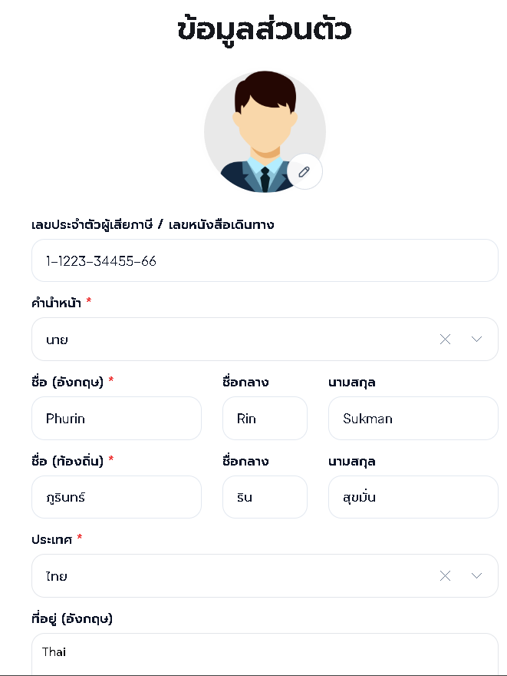
Part 1: ข้อมูลส่วนตัวและการตั้งค่าผู้ใช้ (User Profile & Account Settings)
จัดการข้อมูลบัญชีผู้ใช้งาน รหัสผ่าน การตั้งค่าภาษา และสิทธิ์การใช้งานส่วนบุคคล

Slide 9
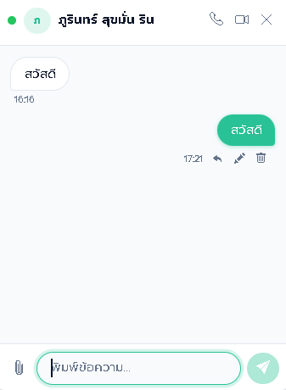
Part 1: แชทสื่อสารและประสานงานทีม (Internal Team Chat)
ระบบส่งข้อความ ปรึกษางาน และประสานงานร่วมกันแบบเรียลไทม์ภายในทีมโครงการ

Slide 10
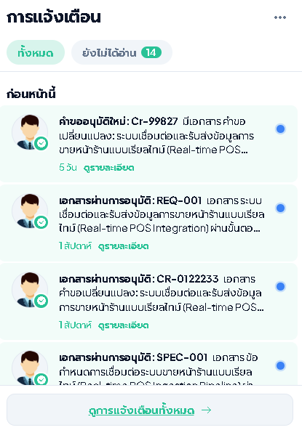
Part 1: ศูนย์รวมการแจ้งเตือนระบบ (Notification Center)
แจ้งเตือนสถานะงาน การมอบหมาย กิจกรรมสำคัญ และคำขออนุมัติแบบรวมศูนย์

Slide 11
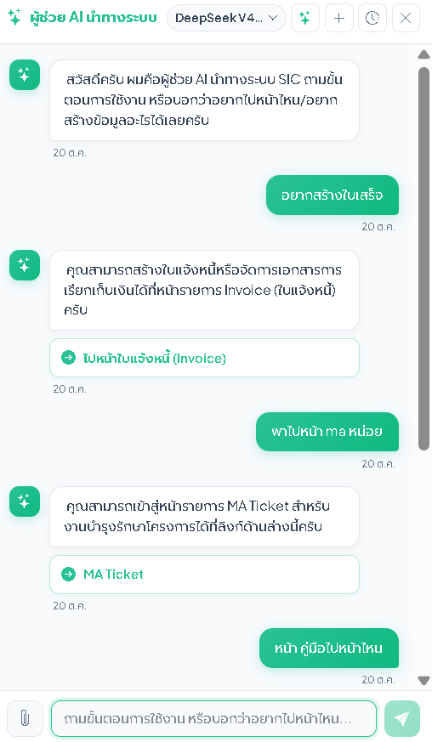
Part 1: ผู้ช่วย AI นำทางและสืบค้นอัจฉริยะ (AI Navigator Assistant)
ค้นหาเมนู ดึงข้อมูลโครงการ และตอบคำถามการใช้งานระบบด้วยโมเดลภาษา AI

Slide 12
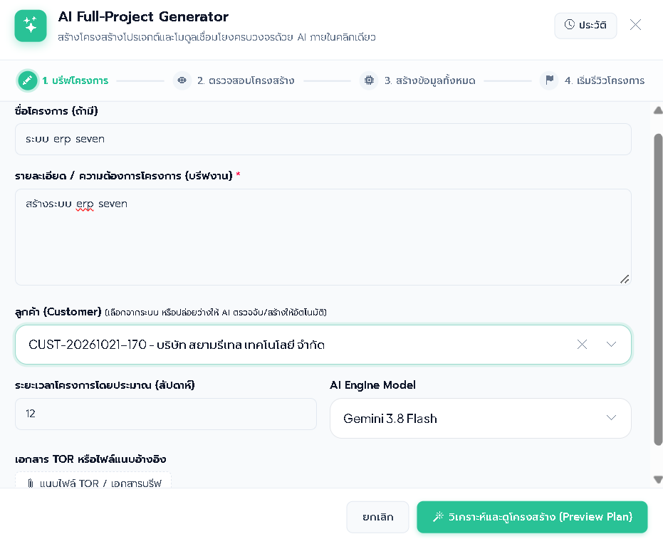
Part 1: ตัวช่วยสร้างโครงสร้างโครงการอัตโนมัติด้วย AI (AI Full-Project Generator)
สร้างโครงสร้าง WBS, Requirement, Test Cases และเอกสารครบวงจรจากคำสั่งเดียว

Slide 13
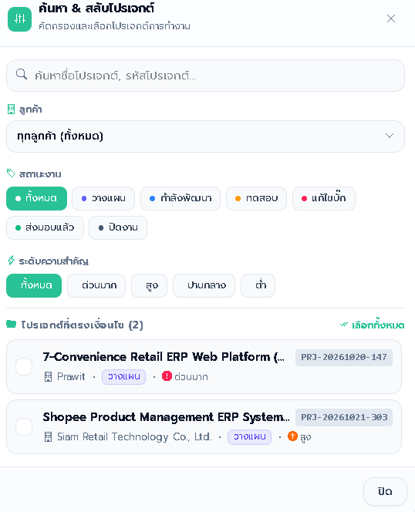
Part 1: เมนูค้นหาและสลับบริบทโครงการ (Context Switcher)
ค้นหาและเปลี่ยนพื้นที่ทำงานของแต่ละโครงการได้อย่างสะดวกรวดเร็วทุกหน้าจอ

Slide 14
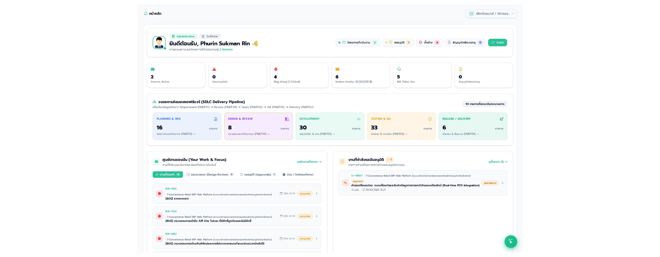
Part 1: แดชบอร์ดภาพรวมผู้บริหารและวงจร SDLC (Executive Dashboard & SDLC Pipeline)
มอนิเตอร์ความคืบหน้าโครงการ สถานะงวดงาน งบประมาณ และไปป์ไลน์ SDLC ทั้งหมด

Slide 15
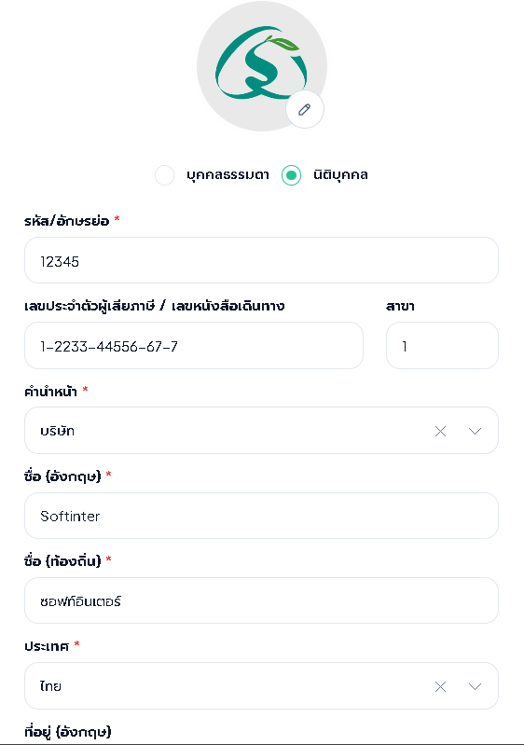
Part 2: ข้อมูลองค์กรและหน่วยงาน (Organization Master Data)
กำหนดโครงสร้างองค์กร สาขา ฝ่ายงาน และข้อมูลการติดต่อของบริษัท

Slide 16
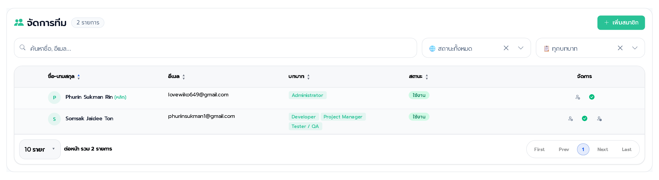
Part 2: ทะเบียนผู้ใช้งานและสมาชิกทีม (Team & User Management)
บริหารจัดการรายชื่อผู้ใช้ กำหนดสังกัด สถานะการใช้งาน และการเข้าถึงระบบ

Slide 17
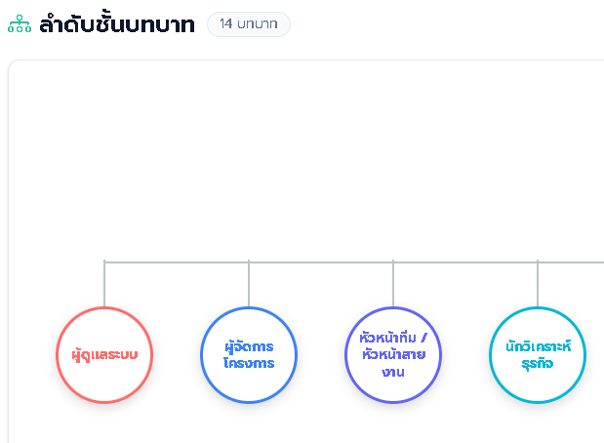
Part 2: โครงสร้างลำดับชั้นบทบาทงาน (Role Hierarchy & Positions)
จัดผังโครงสร้างตำแหน่ง สายการบังคับบัญชา และการสืบทอดสิทธิ์การทำงาน

Slide 18
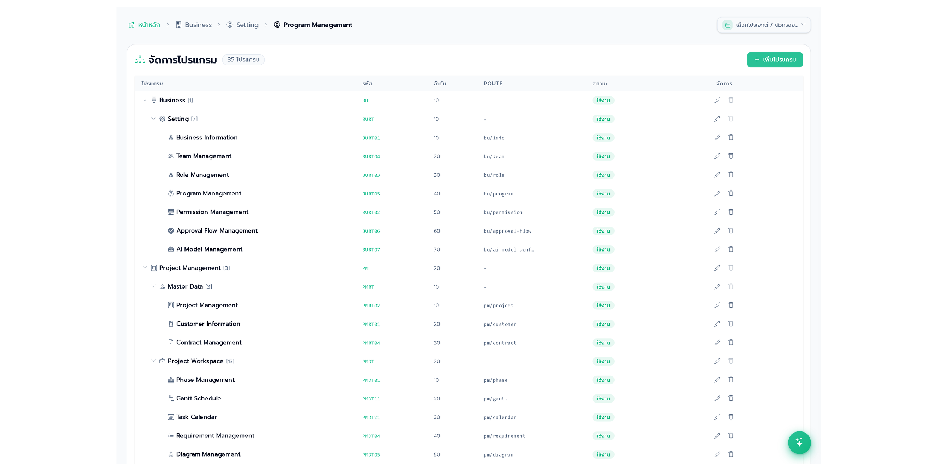
Part 2: ผังรายการเมนูและโปรแกรมระบบ (Program & Route Catalog)
ลงทะเบียนเมนู หน้าจอ และ Endpoint ของระบบเพื่อควบคุมการเปิดใช้งาน

Slide 19
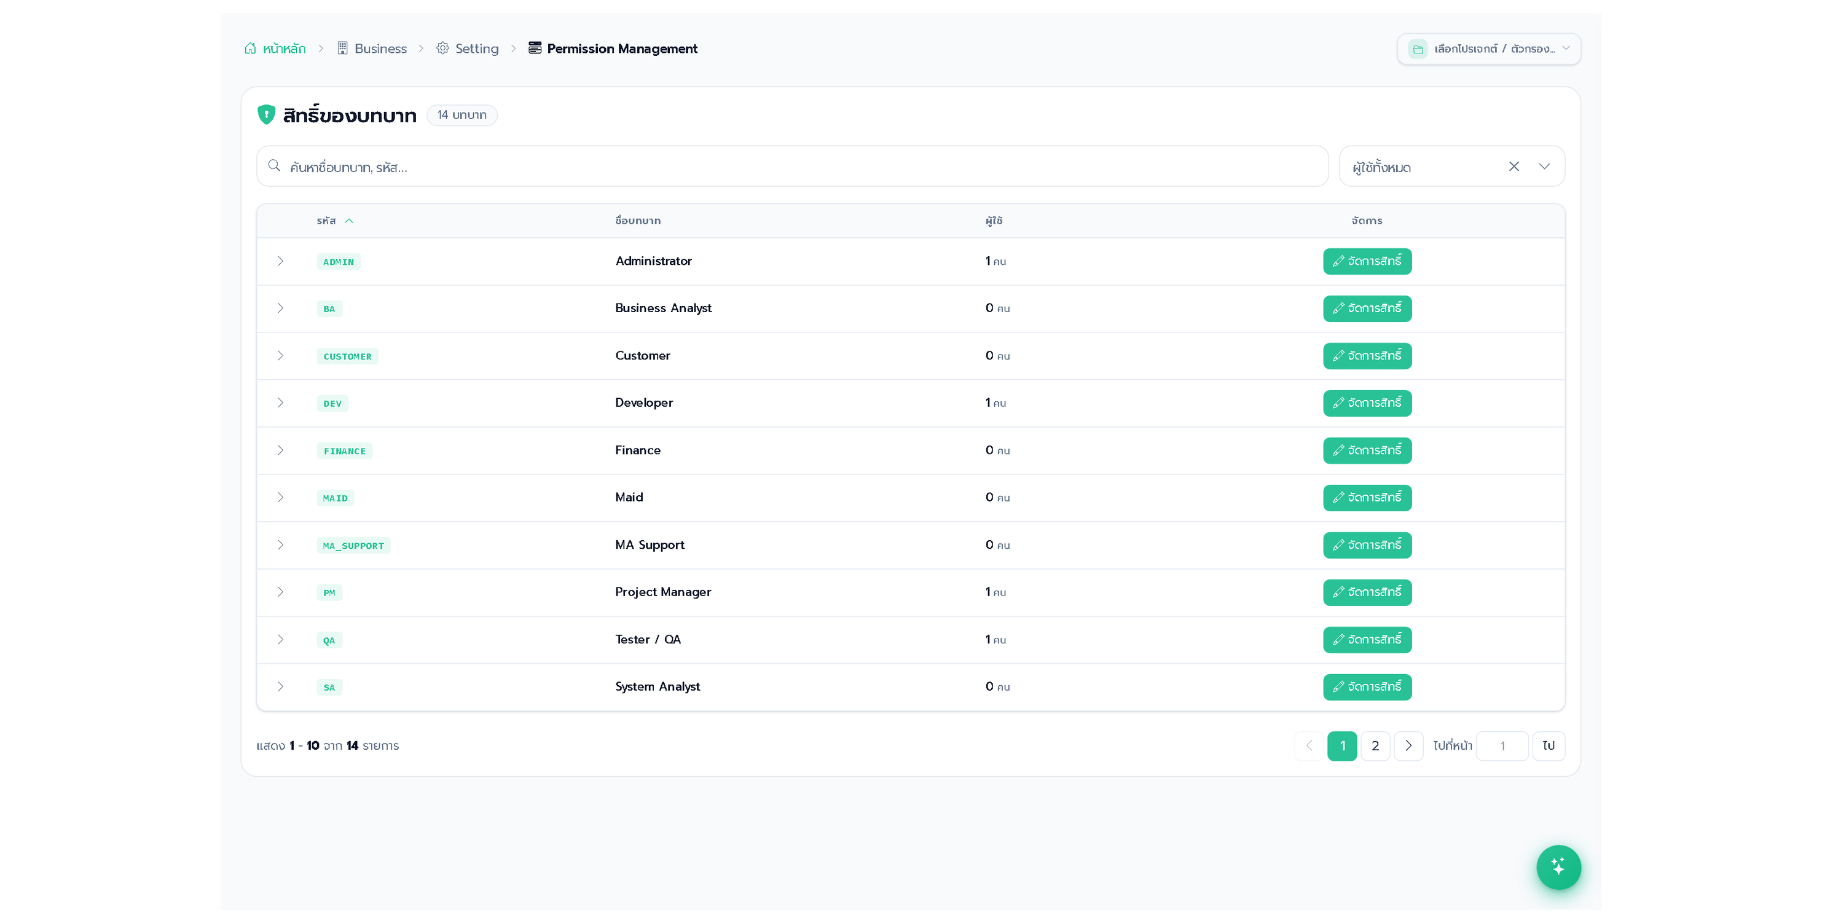
Part 2: เมทริกซ์กำหนดสิทธิ์ตามบทบาท (Role Permissions Matrix - RBAC)
กำหนดสิทธิ์การดู สร้าง แก้ไข ลบ (CRUD) ในแต่ละฟังก์ชันอย่างละเอียดตามบทบาท

Slide 20
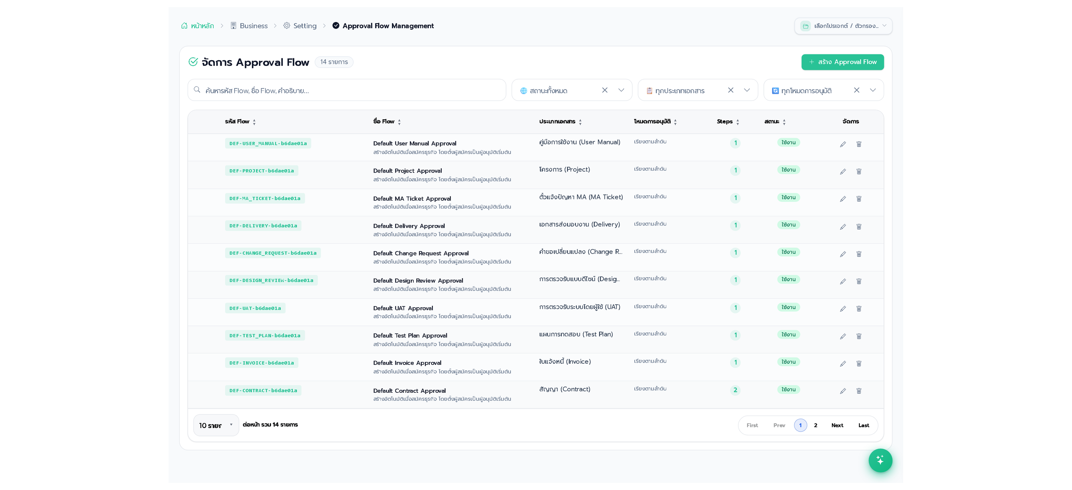
Part 2: การตั้งค่าสายการอนุมัติ (Approval Flow Configuration)
สร้างขั้นตอนการอนุมัติเอกสาร กำหนดผู้อนุมัติตามลำดับขั้นและเงื่อนไข

Slide 21
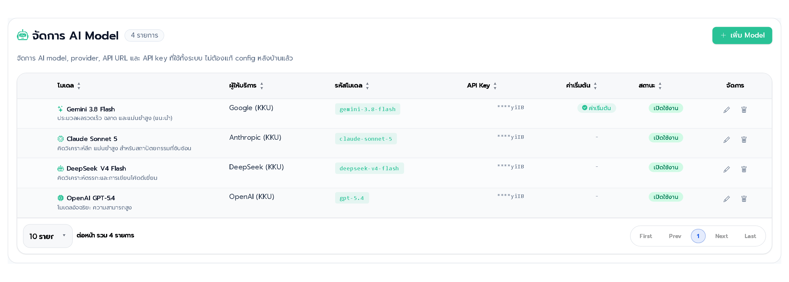
Part 2: ศูนย์กลางจัดการและเชื่อมต่อ AI (AI Hub & Model Management)
ตั้งค่าโมเดล AI, API Keys, อุณหภูมิ (Temperature) และโควตาการใช้งานแต่ละบริการ

Slide 22
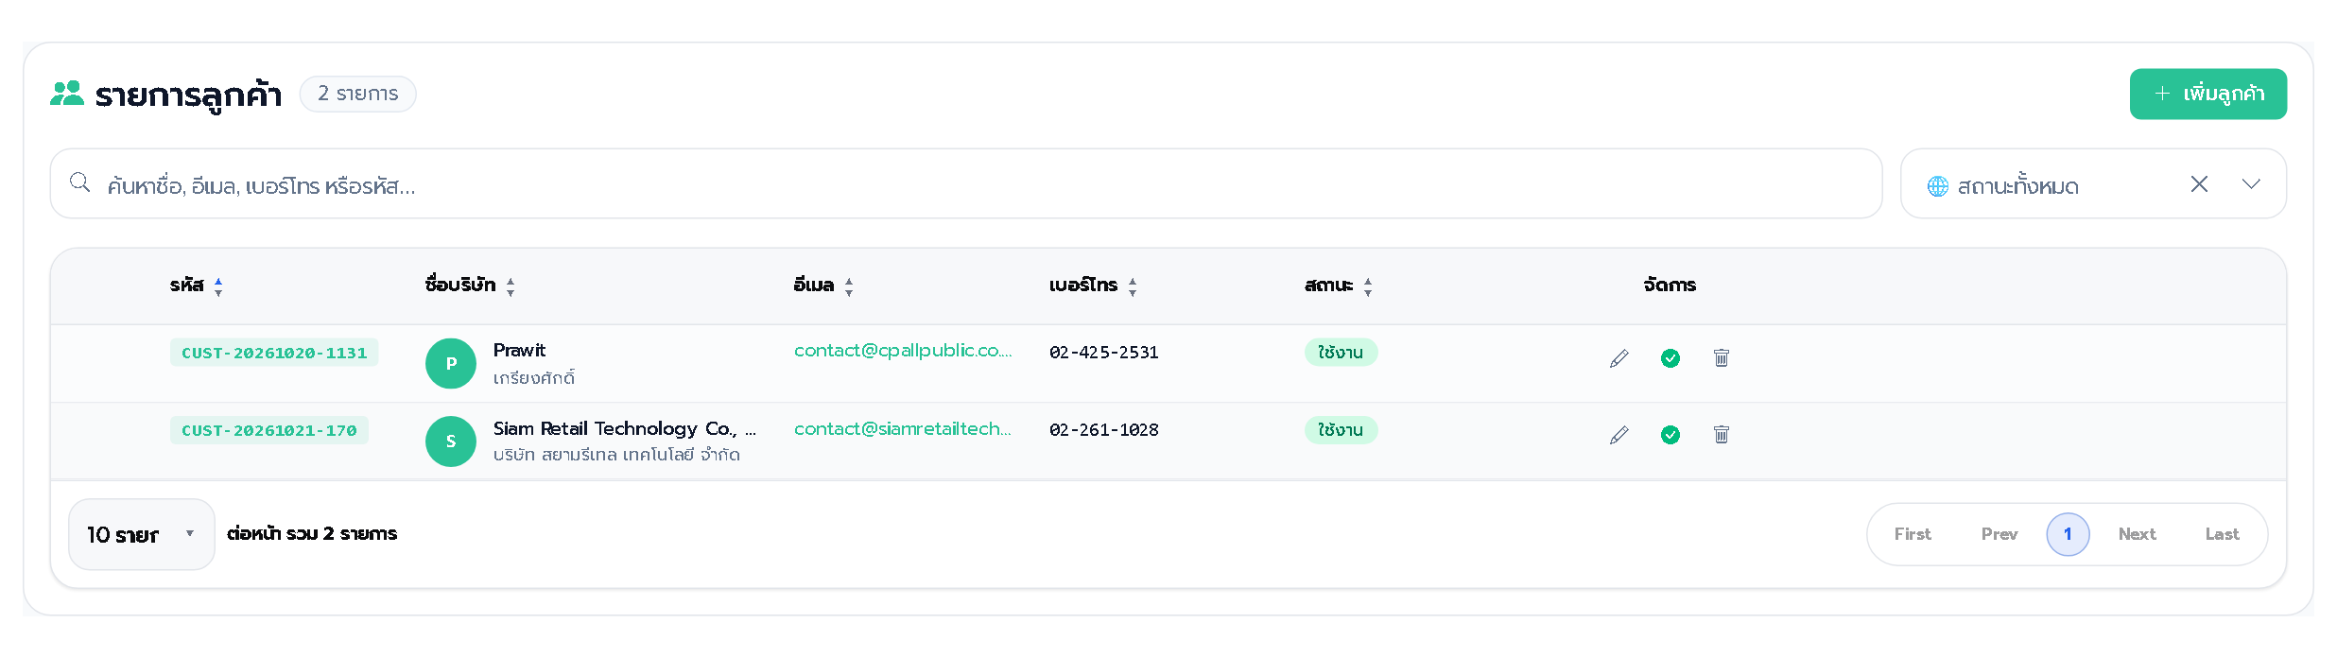
Part 3: ทะเบียนข้อมูลลูกค้าและผู้ติดต่อ (Customer Master Data)
บันทึกประวัติลูกค้า บริษัทคู่สัญญา ผู้มีอำนาจลงนาม และช่องทางติดต่อหลัก

Slide 23
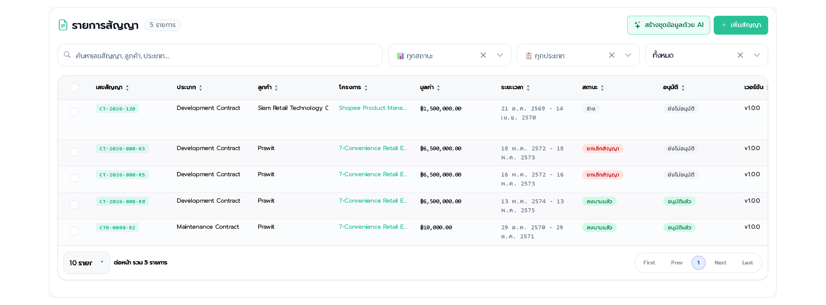
Part 3: การจัดการสัญญาและข้อตกลงโครงการ (Contract Management)
จัดเก็บรายละเอียดสัญญา มูลค่าโครงการ งวดการชำระเงิน และระยะเวลาบังคับใช้

Slide 24
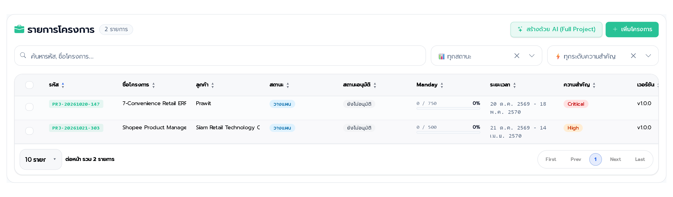
Part 3: ทะเบียนโครงการและข้อมูลหลัก (Project Master Data)
ภาพรวมทะเบียนโครงการ สถานะการดำเนินงาน ลูกค้าผู้ว่าจ้าง และทีมรับผิดชอบหลัก

Slide 25
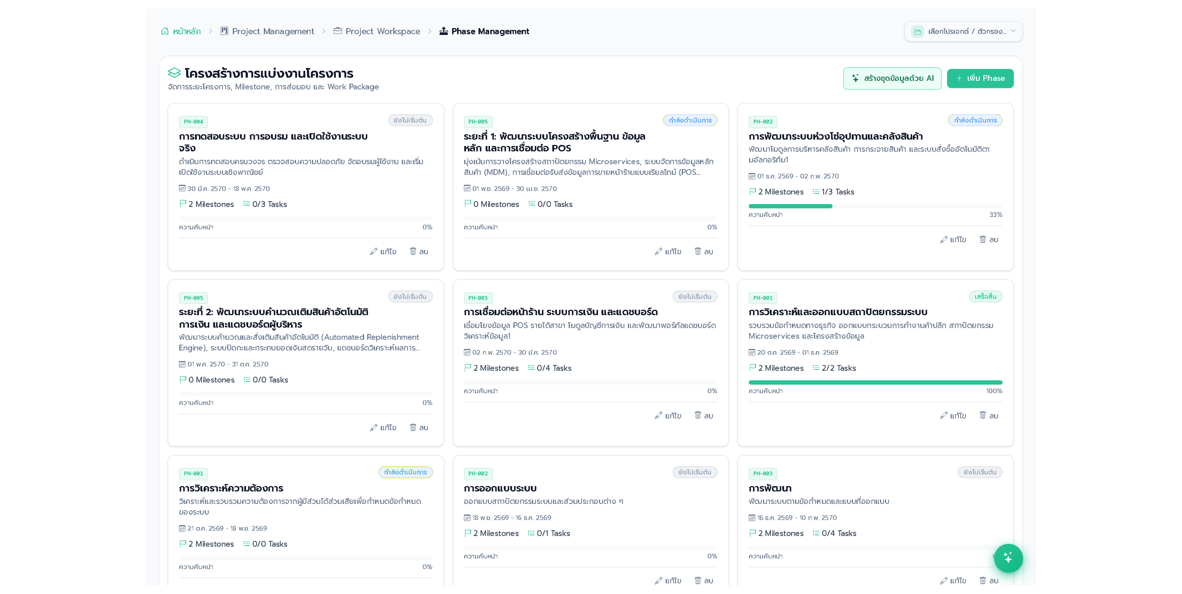
Part 4: โครงสร้างการแบ่งงานและงวดโครงการ (WBS / Phase & Milestones)
จำแนกโครงสร้างงานระดับย่อย กำหนดเป้าหมายสำคัญ และงวดการส่งมอบงาน

Slide 26
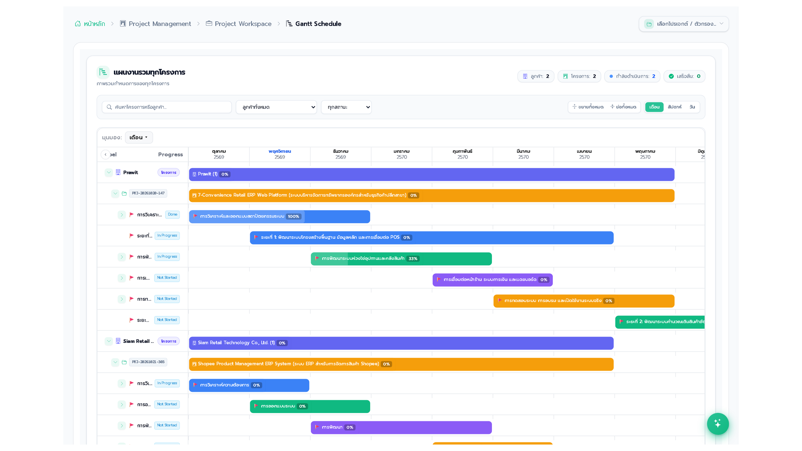
Part 4: แผนงานรวมโครงการแบบ Gantt Chart (Master Timeline & Gantt Chart)
ติดตามเส้นทางวิกฤต (Critical Path) ระยะเวลาดำเนินงาน และความเชื่อมโยงของแต่ละงาน

Slide 27
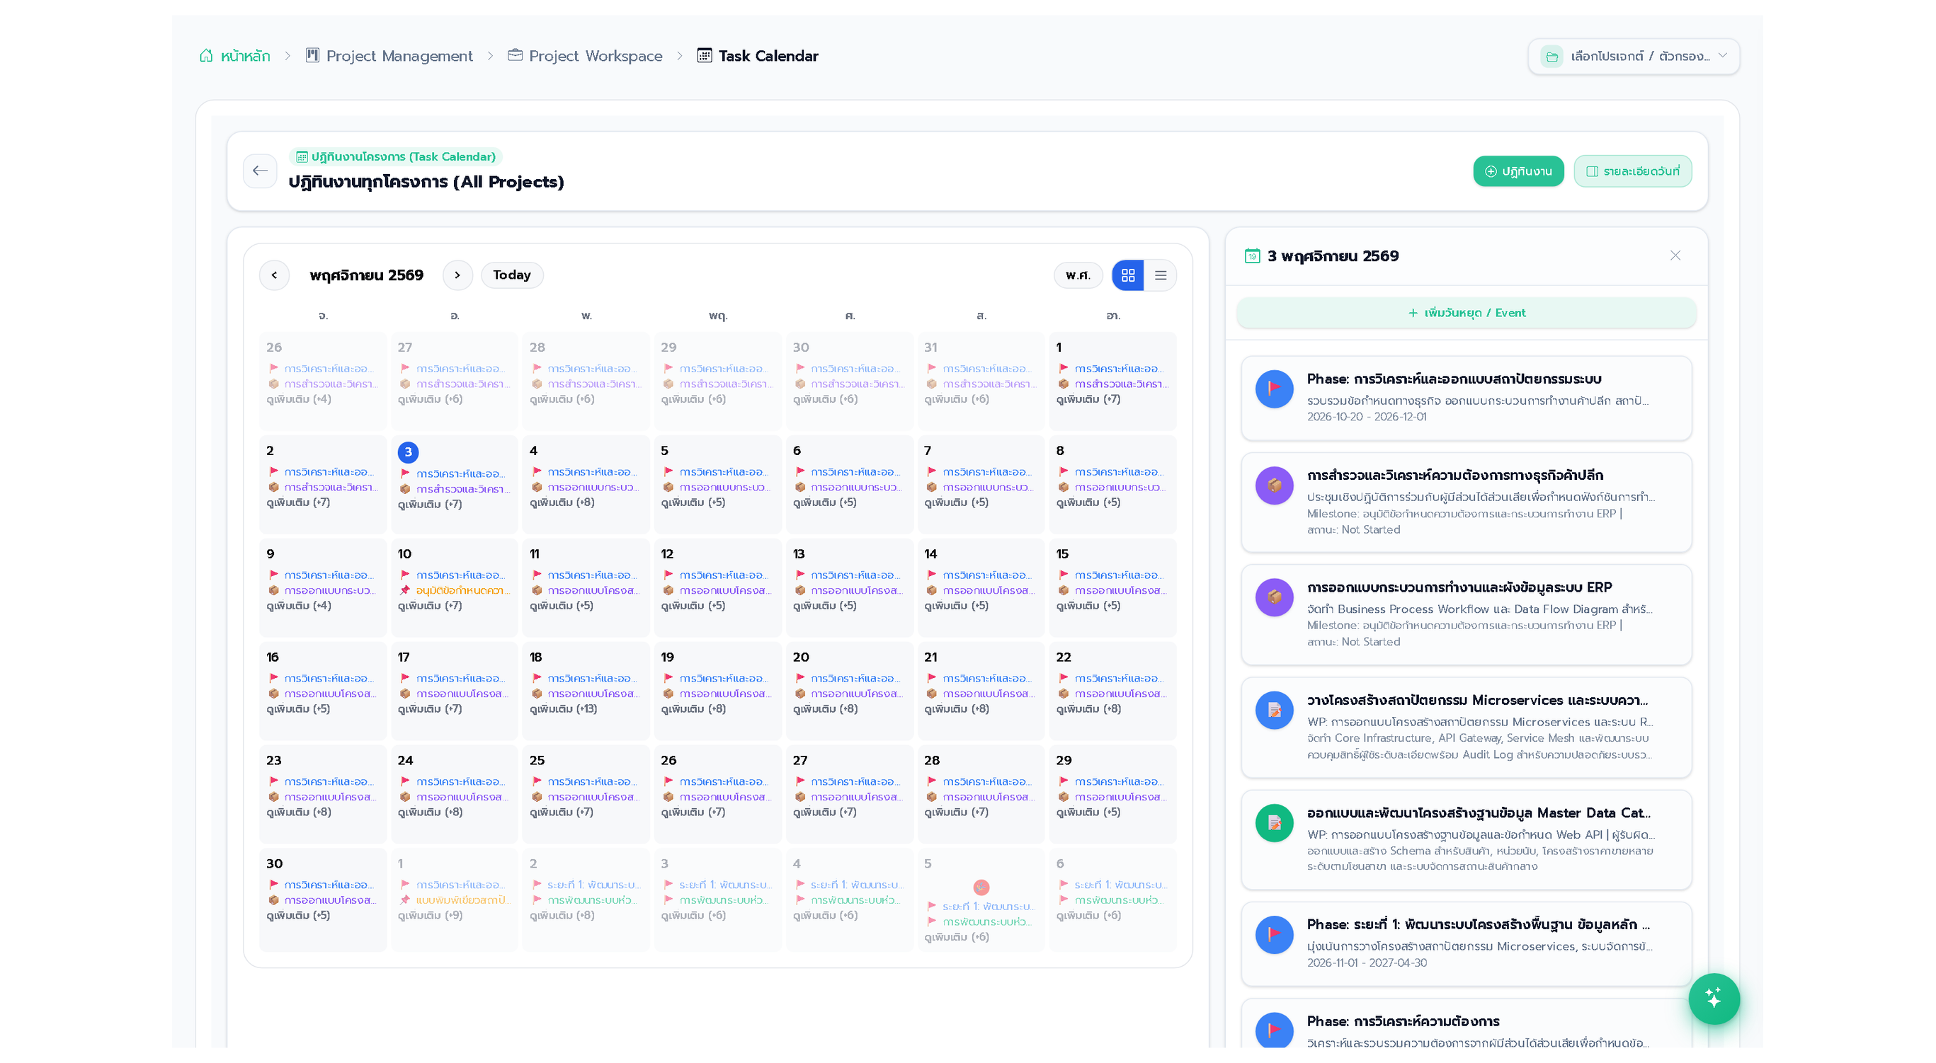
Part 4: ปฏิทินปฏิบัติงานและนัดหมายโครงการ (Project Task Calendar)
มุมมองปฏิทินแสดงกำหนดการส่งงาน การประชุม และ Deadline ของสมาชิกในทีม

Slide 28
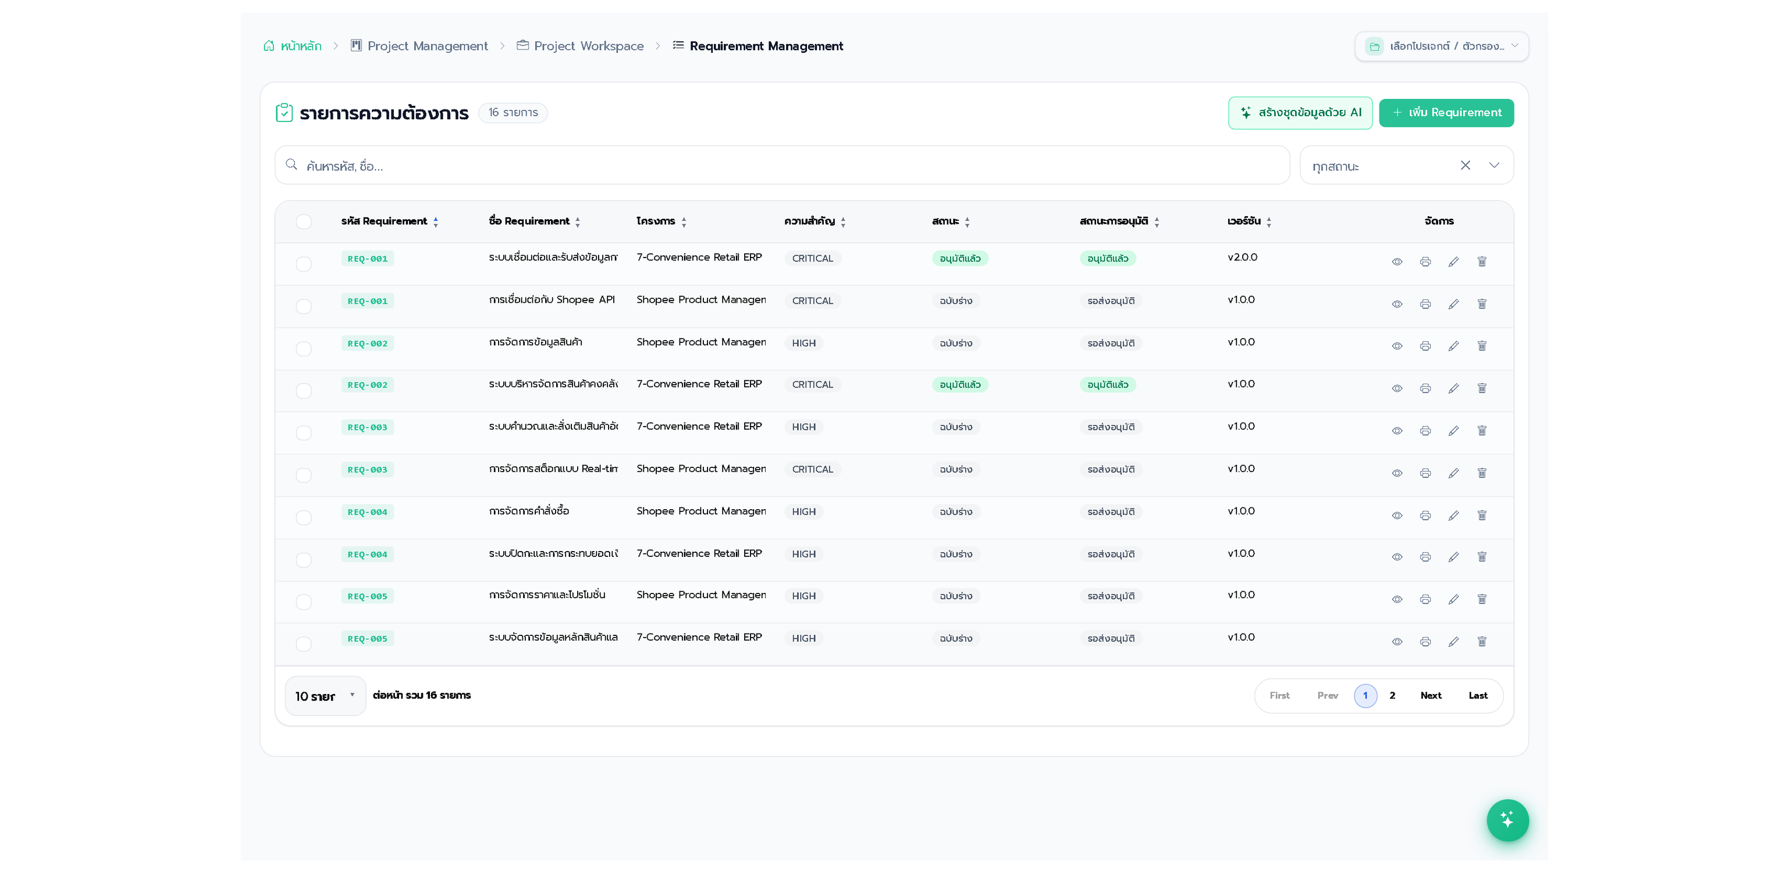
Part 4: ทะเบียนความต้องการของระบบ (Requirement Management)
รวบรวม จำแนกประเภท และติดตามสถานะความต้องการระบบ Functional / Non-functional

Slide 29
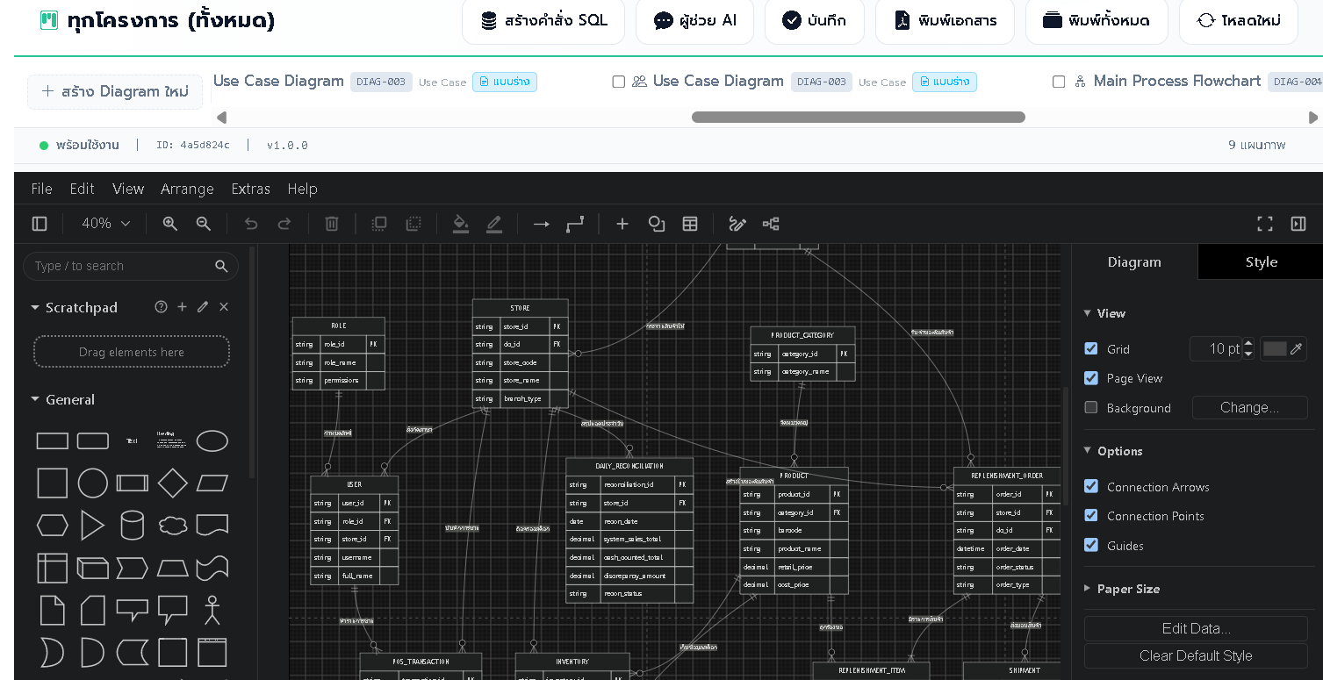
Part 4: สตูดิโอออกแบบไดอะแกรม ER & DFD (Diagram Designer Studio)
เครื่องมือวาดไดอะแกรมสถาปัตยกรรม ฐานข้อมูล และกระแสข้อมูลแบบ Interactive

Slide 30
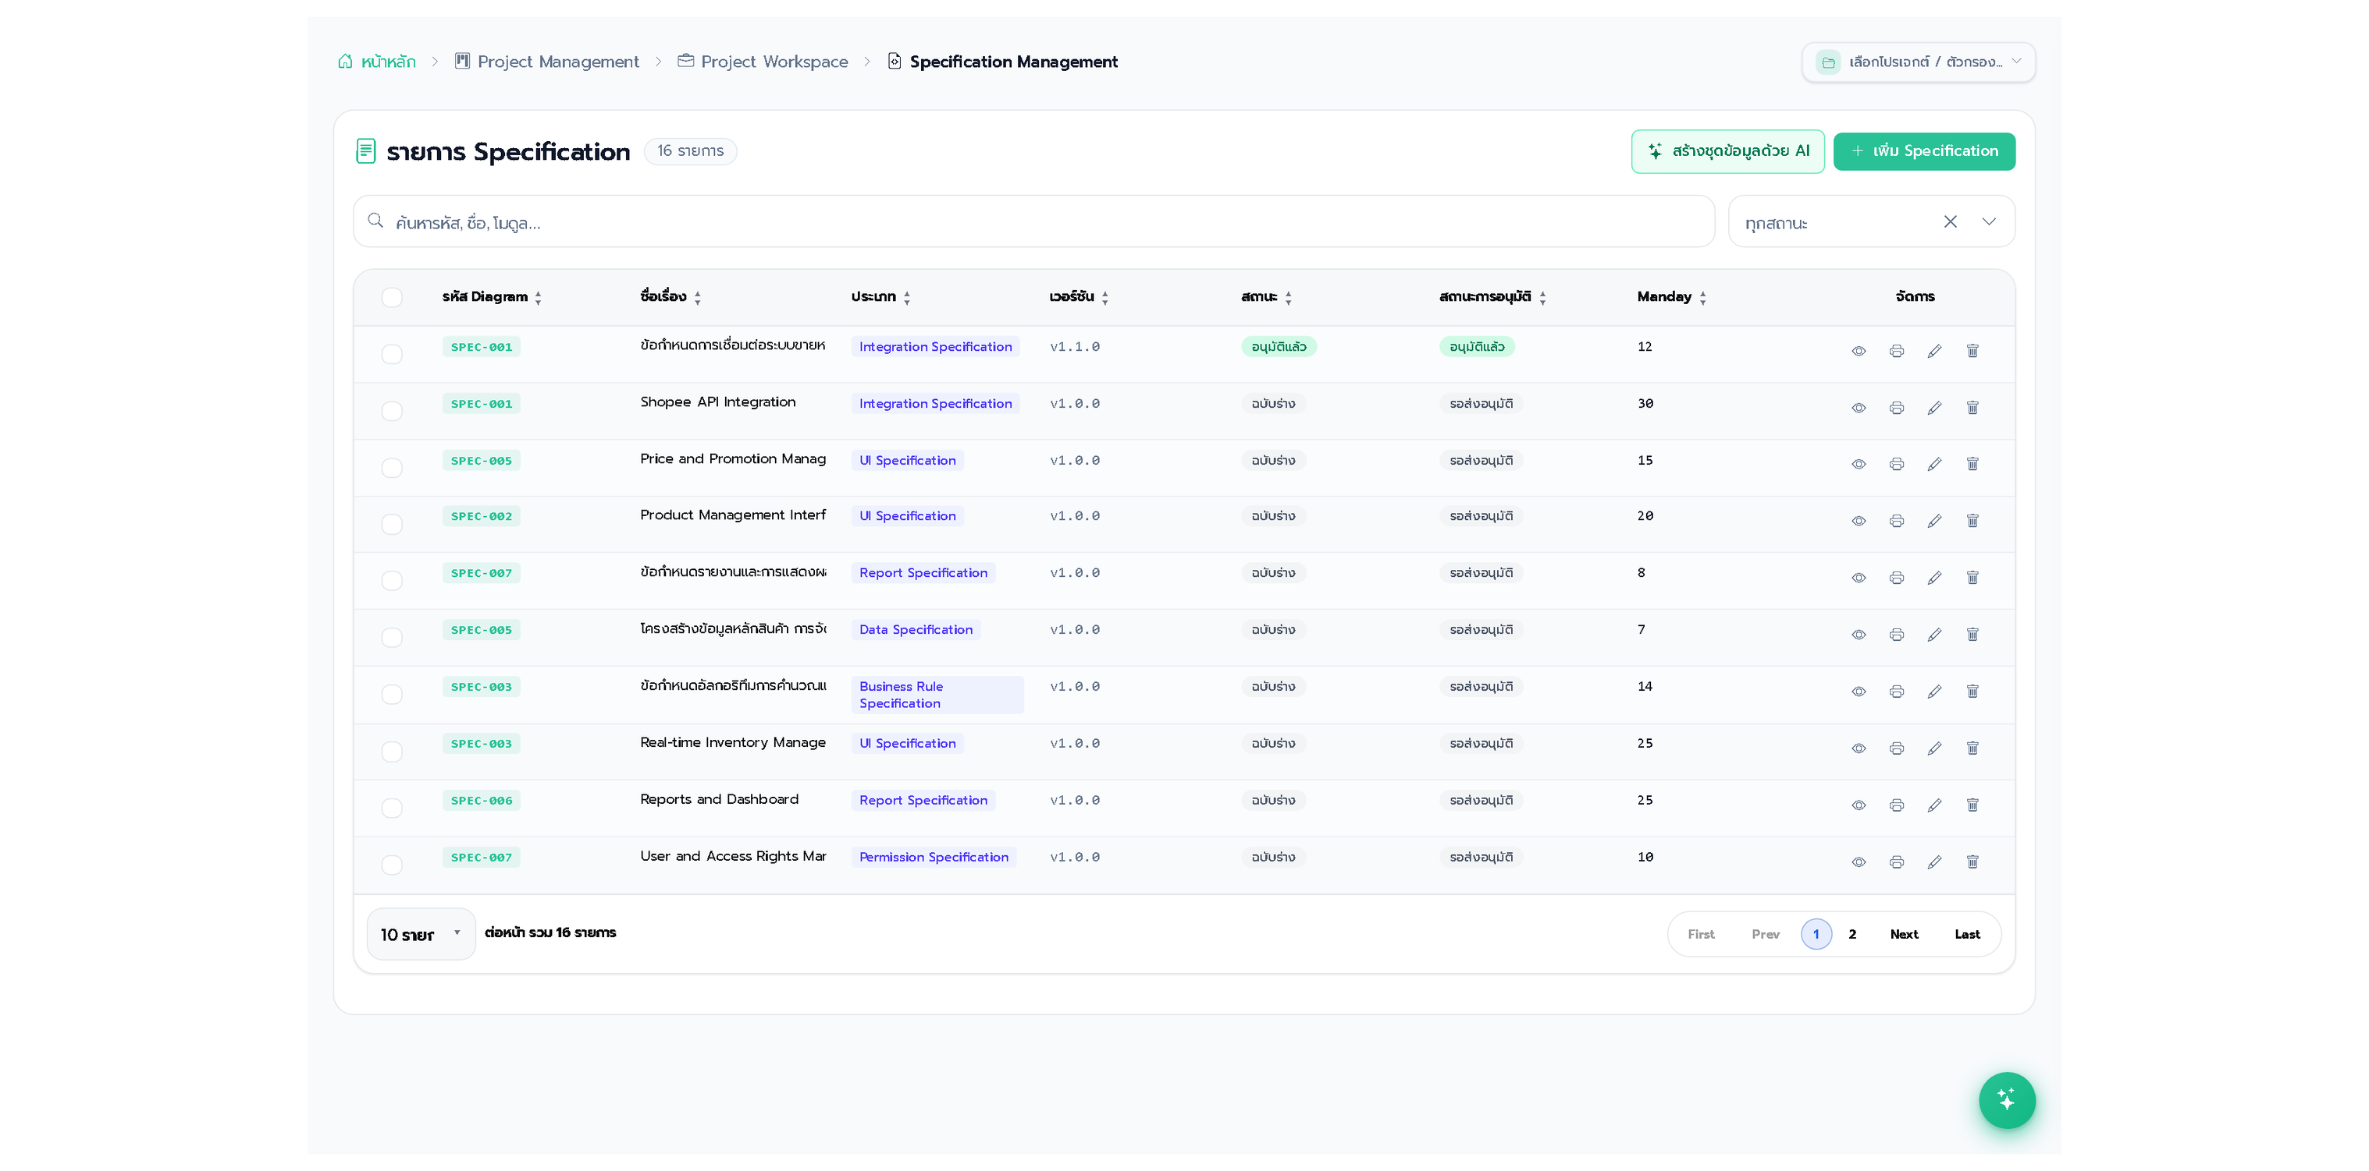
Part 4: ข้อกำหนดทางเทคนิคและการทำงานของระบบ (System Specifications)
บันทึกสเปกเชิงลึก ข้อมูลฟิลด์ ตรรกะทางธุรกิจ (Business Rules) และ API Spec

Slide 31
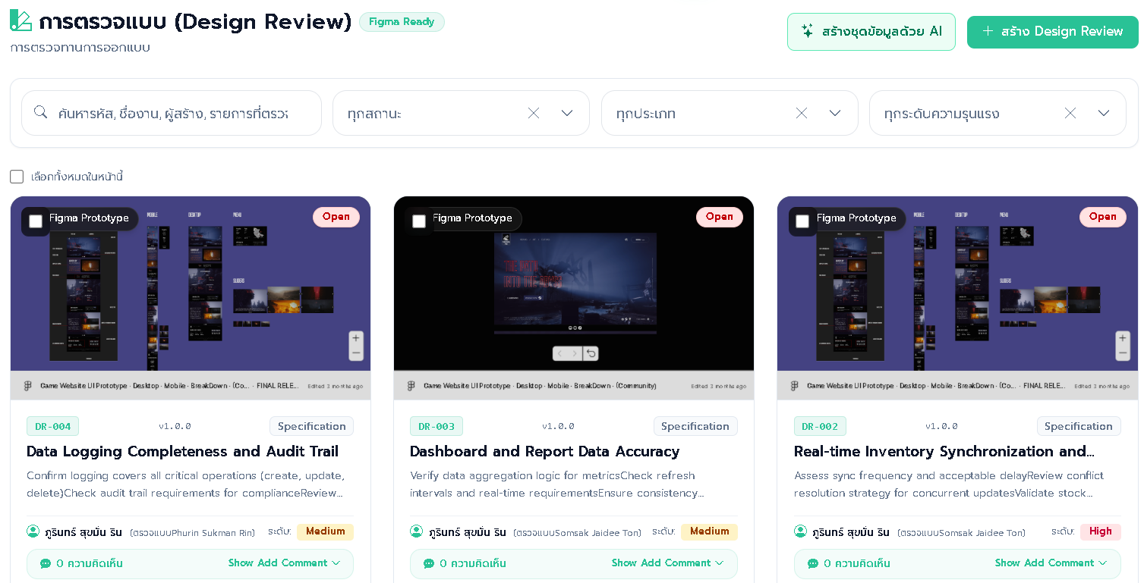
Part 4: การตรวจรับแบบและเชื่อมโยง Figma (Design Review & Figma Integration)
เชื่อมโยงหน้าจอ UI จาก Figma ตรวจทานความถูกต้อง และบันทึกข้อเสนอแนะในการออกแบบ

Slide 32
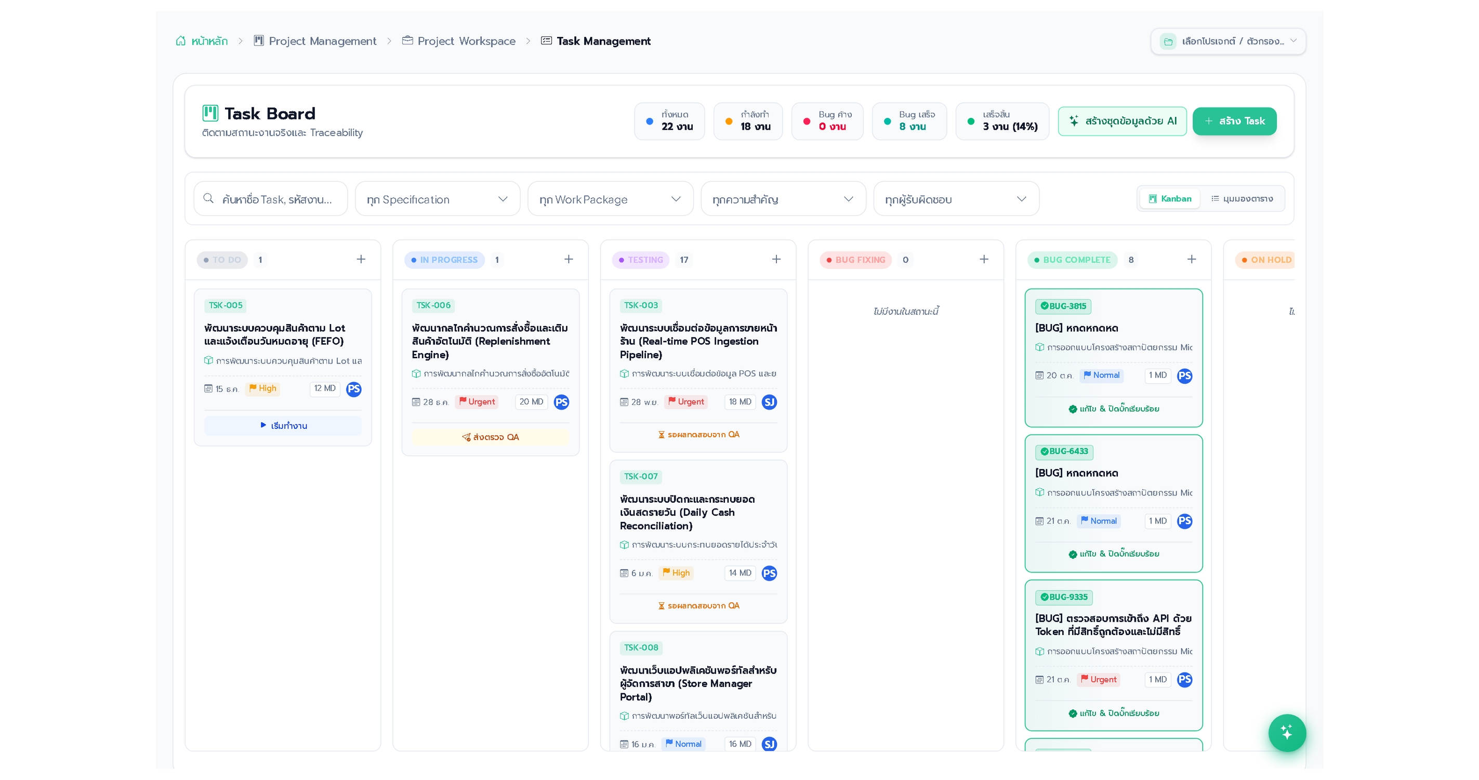
Part 4: กระดานติดตามงานและการสืบย้อนความเชื่อมโยง (Task Board & Traceability)
กระดาน Kanban จัดการงาน พร้อมระบบ Traceability เชื่อมโยง Requirement สู่ Task และ Code

Slide 33
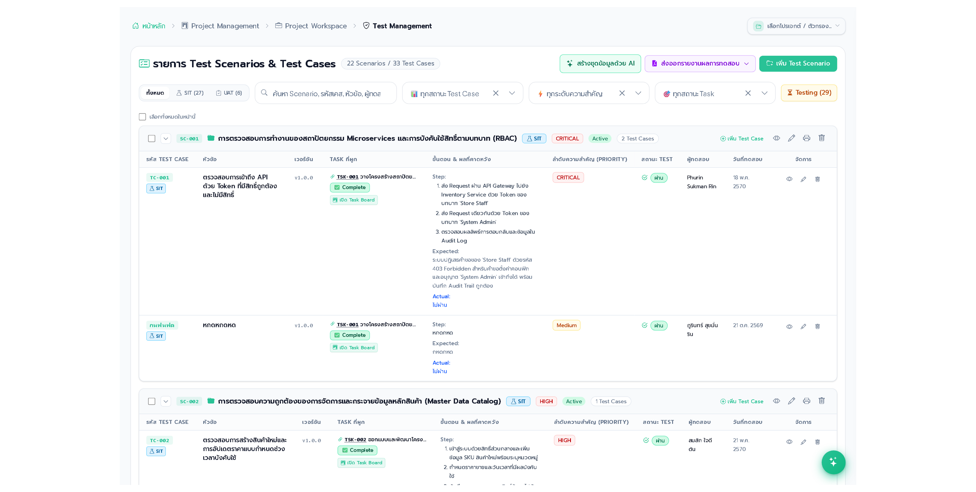
Part 4: การจัดการแผนและกรณีทดสอบ (Test Scenarios & Test Cases SIT/UAT)
ออกแบบชุดทดสอบ บันทึกผลการทดสอบ Bug Tracking และรายงานผลความพร้อมของระบบ

Slide 34
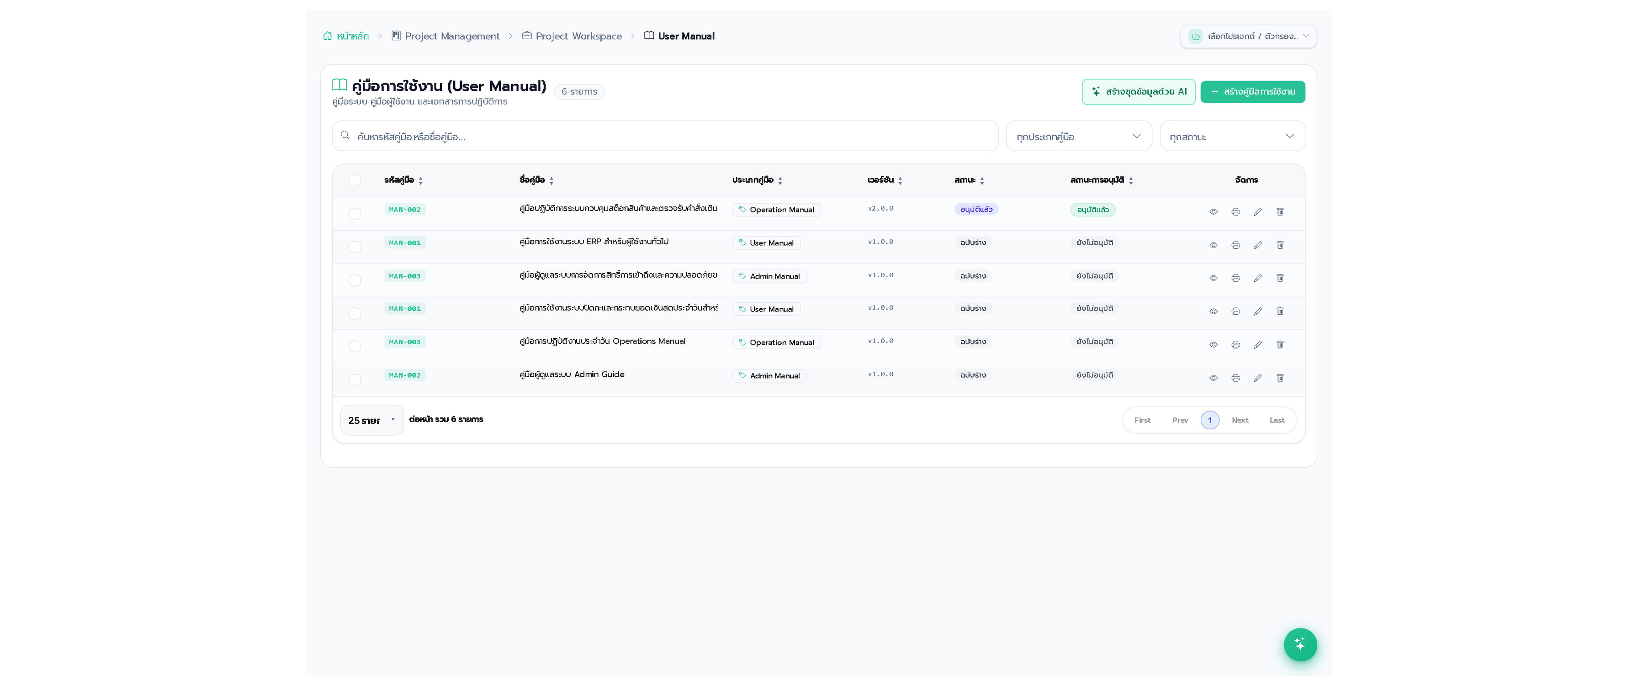
Part 4: ระบบสร้างคู่มือผู้ใช้ระบบอัตโนมัติ (User Manual Builder)
รวบรวมขั้นตอนการทำงาน สร้างคู่มือการใช้งานและเอกสาร Handover อย่างมีมาตรฐาน

Slide 35
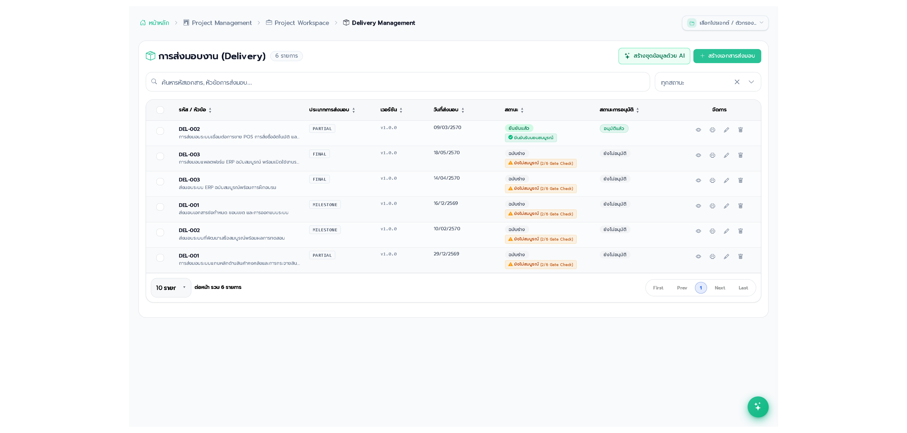
Part 4: การส่งมอบงานและการตรวจรับตามงวด (Delivery & Phase Sign-off)
จัดทำชุดเอกสารส่งมอบงาน บันทึกการตรวจรับ และขออนุมัติปิดงวดงาน

Slide 36
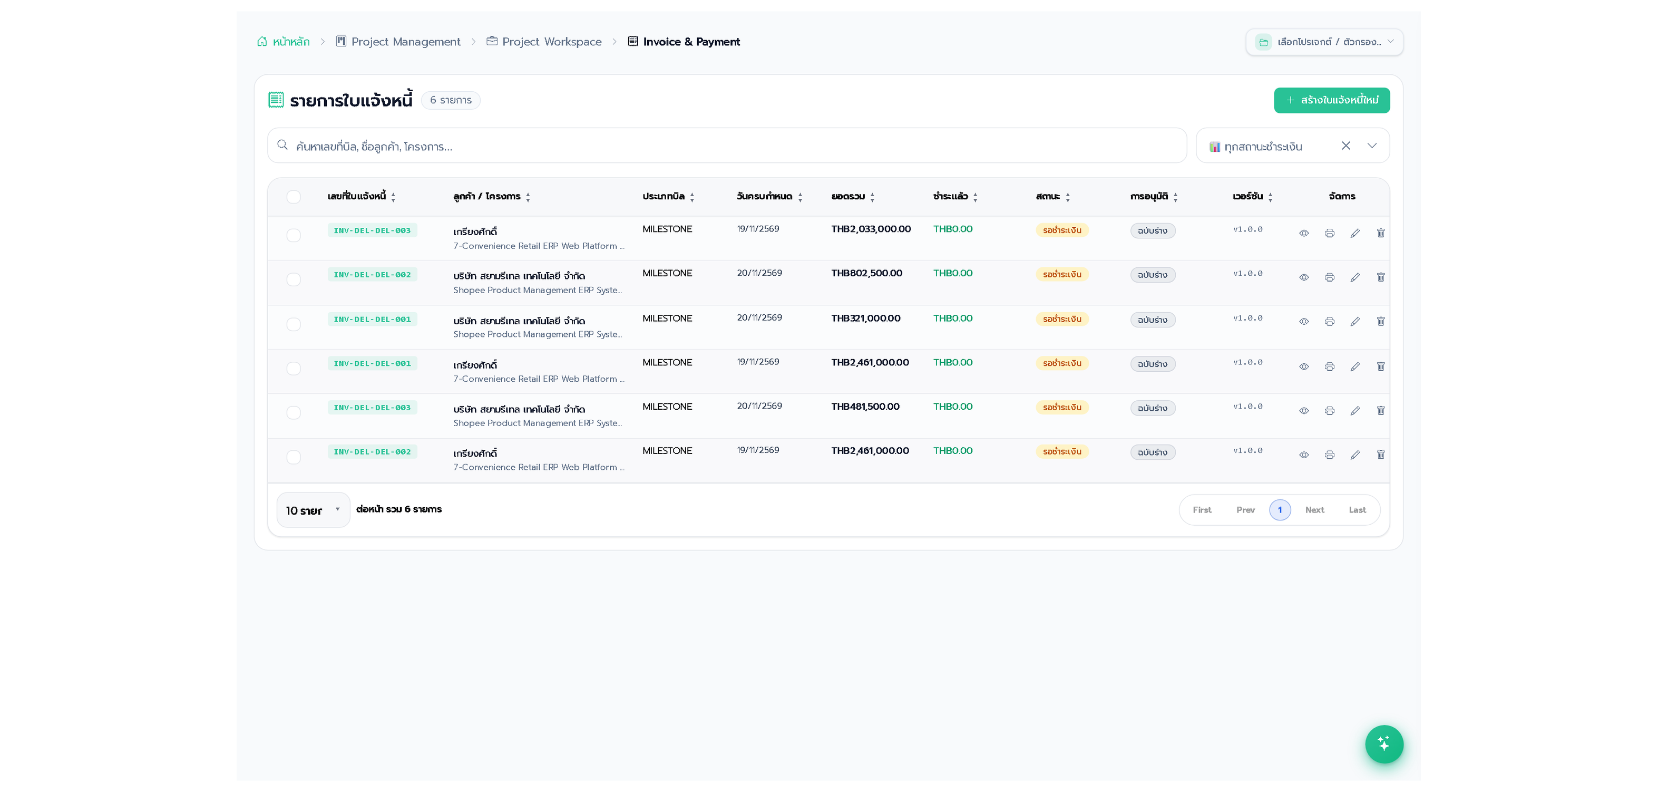
Part 4: การวางบิลและการเงินโครงการ (Invoice & Billing Management)
ออกใบแจ้งหนี้ ติดตามสถานะการชำระเงิน การออกใบเสร็จ และกระแสเงินสดโครงการ

Slide 37
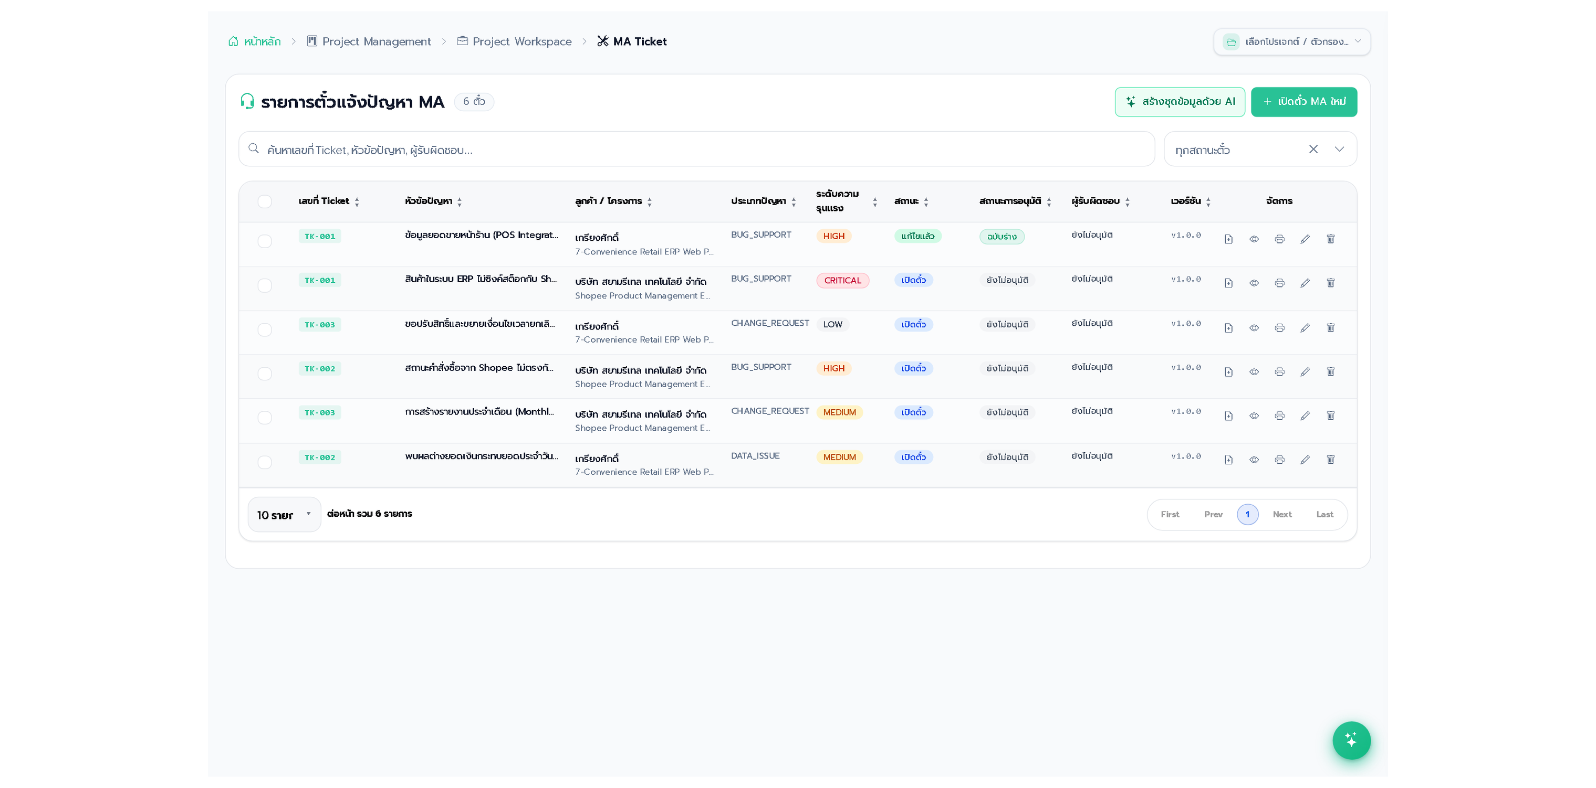
Part 4: การดูแลหลังส่งมอบและตั๋วแจ้งปัญหา MA (Maintenance Support Tickets)
ระบบรับแจ้งปัญหา ติดตาม SLA บันทึกการแก้ไข และประเมินผลการให้บริการบำรุงรักษา

Slide 38
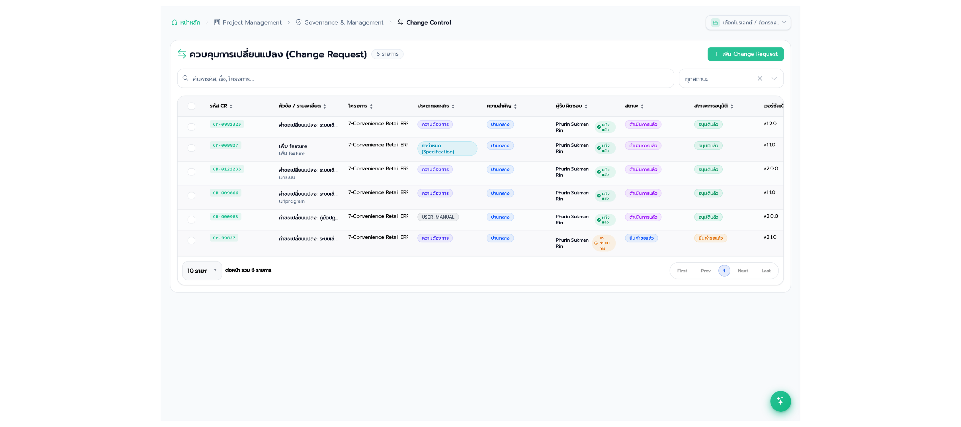
Part 5: การควบคุมคำขอเปลี่ยนแปลงงาน (Change Request / CR Management)
บันทึกคำขอแก้ไขขอบเขต ประเมินผลกระทบด้านเวลาและงบประมาณ ก่อนขออนุมัติ

Slide 39
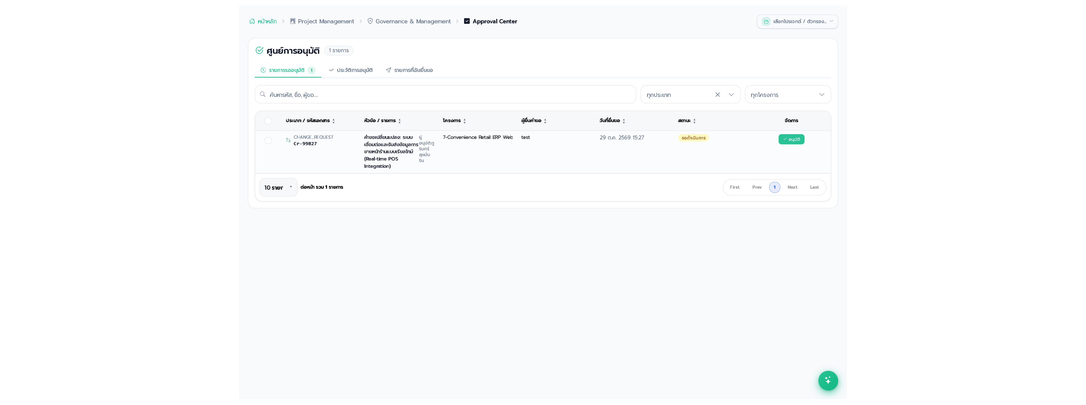
Part 5: ศูนย์รวมการตรวจสอบและอนุมัติเอกสาร (Approval Hub)
หน้าจอกลางสำหรับผู้มีอำนาจในการตรวจสอบเอกสารรออนุมัติทุกประเภทในที่เดียว

Slide 40
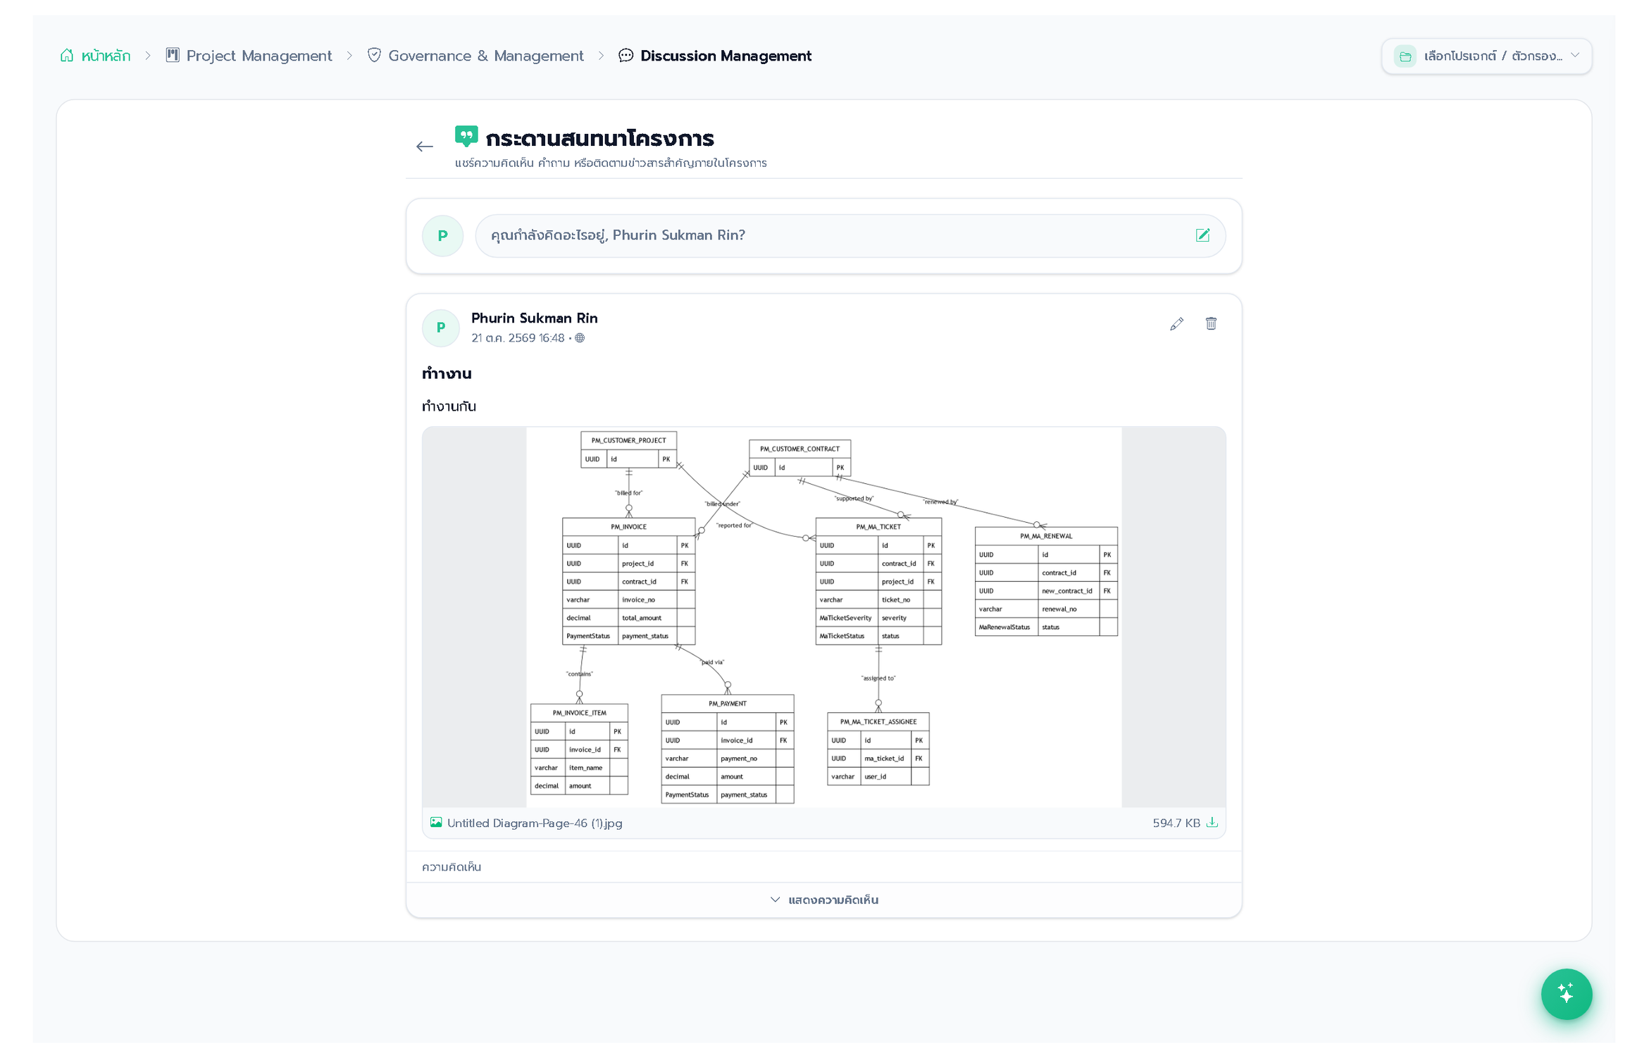
Part 5: กระดานสนทนาตามบริบทงาน (Project Context Discussion Feed)
แลกเปลี่ยนความคิดเห็น บันทึกข้อสรุปการประชุม และคอมเมนต์เจาะจงตามหัวข้อโครงการ

Slide 41
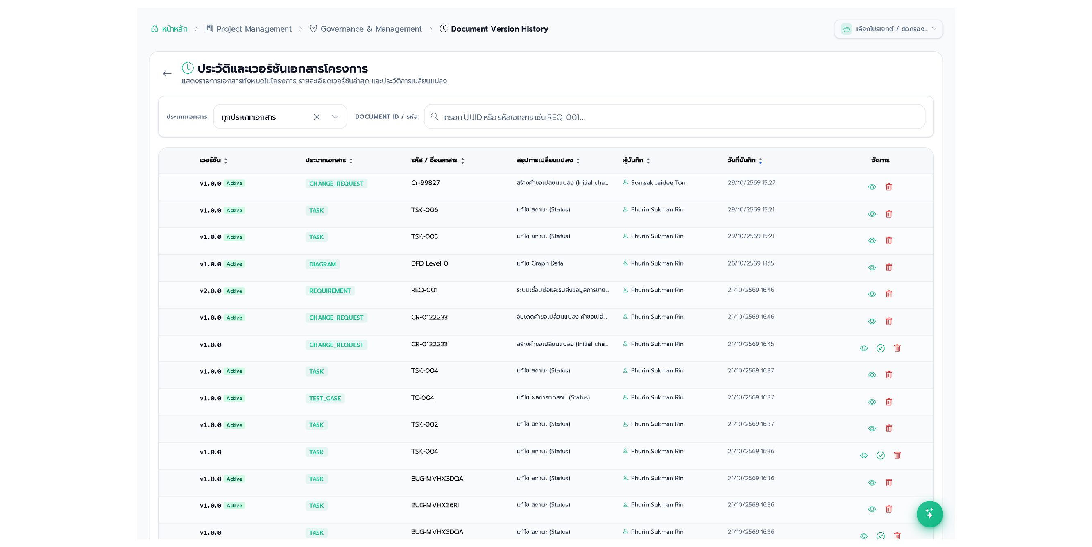
Part 5: ประวัติและการควบคุมเวอร์ชันเอกสาร (Document Version Control)
จัดเก็บประวัติการแก้ไข ย้อนดูเอกสารย้อนหลัง และตรวจสอบการเปลี่ยนแปลงทุกฉบับ

Slide 42
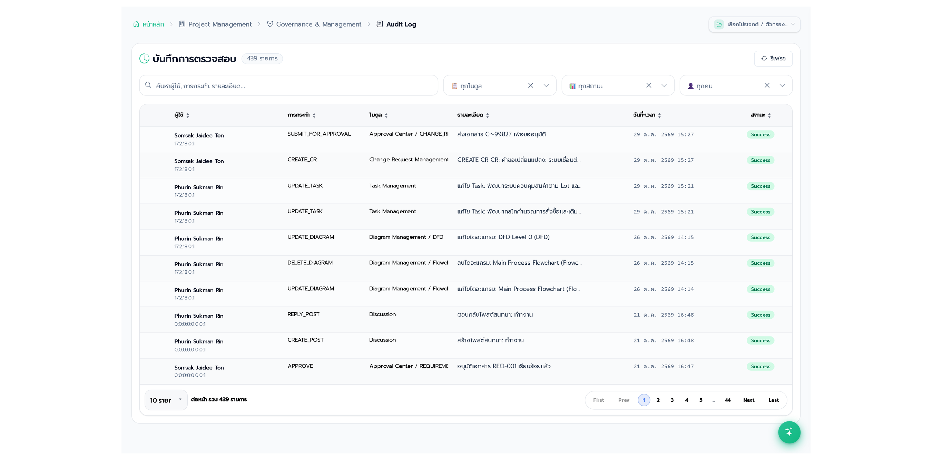
Part 5: บันทึกประวัติการตรวจสอบการทำงานระบบ (System Audit Log)
บันทึก Timestamp ผู้ใช้งาน ไอพี และการกระทำสำคัญทั้งหมดเพื่อความโปร่งใสและตรวจสอบได้

Slide 43
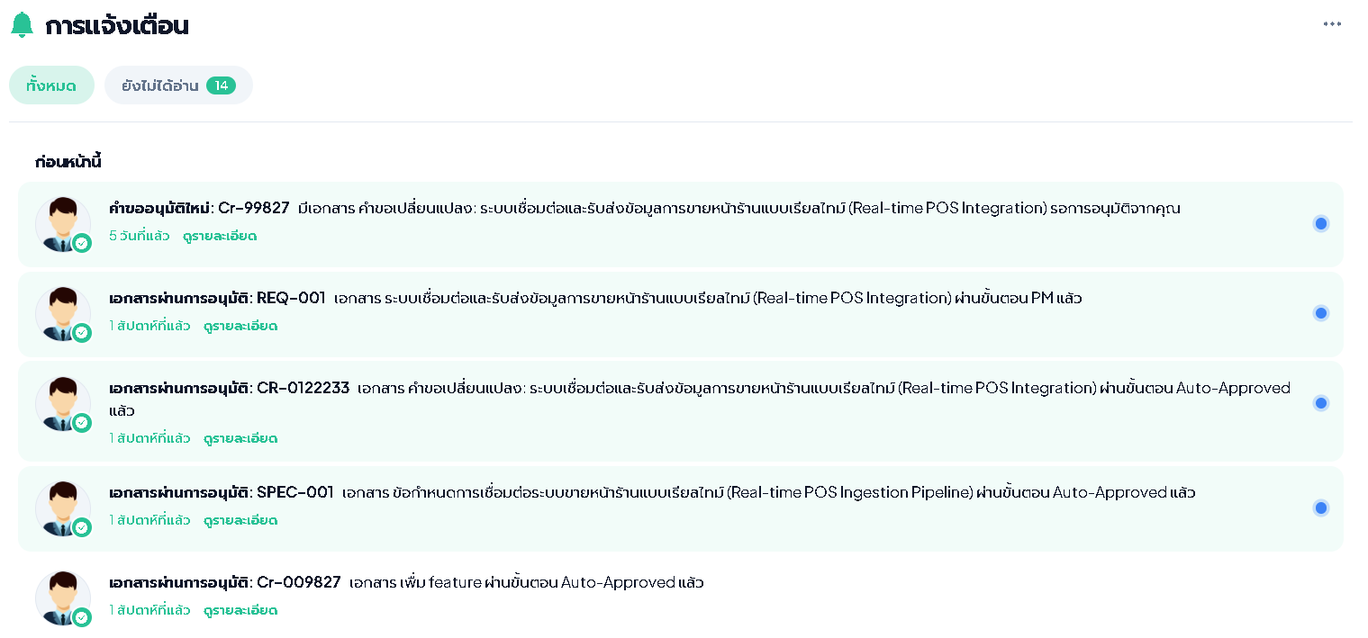
Part 5: ศูนย์ติดตามความเคลื่อนไหวกิจกรรม (Activity Notification Feed)
สตรีมข้อมูลกิจกรรมล่าสุดของโครงการ ทราบความคืบหน้าของทุกฝ่ายแบบเกาะติด

